Slide 1
Evaluación de seguridad de la red
Nombre del instructor
Puesto
Compañía

Slide 2

Requisitos previos para la sesión
Experiencia práctica con Windows 2000 o Windows Server 2003
Conocimientos prácticos de redes, incluidos los
fundamentos de seguridad
Conocimientos básicos de las estrategias de evaluación de seguridad de la red
Nivel 200

Slide 3

Información general de la sesión
Diseño de evaluaciones de seguridad
Recopilación de información acerca de la organización
Pruebas de penetración para ataques intrusivos
Caso práctico: evaluación de la seguridad de la red de Northwind Traders

Slide 4
Diseño de evaluaciones de seguridad
Diseño de evaluaciones de seguridad
Recopilación de información acerca de la organización
Pruebas de penetración para ataques intrusivos
Caso práctico: evaluación de la seguridad de la red de Northwind Traders

Slide 5


¿Por qué falla la seguridad de la red?
La seguridad de la red falla en varias áreas comunes, entre las que cabe citar las siguientes:
Factor humano
Factores de directivas
Configuración incorrecta del hardware o del software
Suposiciones infundadas
Ignorancia
No mantenerse actualizado

Slide 6
Descripción de la defensa en profundidad
El uso de una solución en niveles:
Aumenta la posibilidad de que se detecten los intrusos
Disminuye la posibilidad de que los intrusos logren su propósito
Directivas, procedimientos
y concienciación
Contraseñas seguras, listas ACL, estrategia de copia de seguridad
y restauración
Seguridad física
Datos
Aplicación
Refuerzo de las aplicaciones
Refuerzo del SO, autenticación,
administración de las actualizaciones
de seguridad, actualizaciones de los programas antivirus, auditoría
Host
Red interna
Segmentos de red, NIDS
Servidores de seguridad, enrutadores de borde, redes VPN con procedimientos de cuarentena
Perímetro
Vigilantes de seguridad, cerraduras, dispositivos de seguimiento
Directivas de seguridad, procedimientos y programas de aprendizaje

Slide 7

¿Por qué realizar evaluaciones de seguridad?
Las evaluaciones de seguridad pueden:
Responder a las preguntas “¿Es segura la red?” o “¿Cómo podemos saber si nuestra red es segura?”
Proporcionar una línea de base que ayude para aumentar la seguridad
Buscar errores de configuración o actualizaciones
de seguridad que faltan
Revelar puntos débiles inesperados en la
seguridad de la organización
Garantizar el cumplimiento de la legislación

Slide 8
Diseño de una evaluación de seguridad
Fase del proyecto | Elementos de diseño
Evaluación previa | Ámbito Objetivos Calendario Normas básicas
Evaluación | Elegir tecnologías Realizar la evaluación Organizar los resultados
Preparación de los resultados | Estimar el riesgo que representan los puntos débiles descubiertos Crear un plan correctivo Identificar vulnerabilidades que no se han remediado Determinar las mejoras en la seguridad de la red a lo largo del tiempo
Informe de resultados | Crear el informe final Presentar los resultados Preparar la siguiente evaluación

Slide 9
Descripción del ámbito de la evaluación de seguridad
Componentes | Ejemplo
Objetivo | Todos los servidores en ejecución: Windows 2000 Server Windows Server 2003
Área de destino | Todos los servidores de las subredes: 192.168.0.0/24 192.168.1.0/24
Calendario | La exploración se efectuará del 3 al 10 de junio durante horas de poca actividad
Vulnerabilidades que se examinarán | Vulnerabilidad de RPC a través de DCOM (MS 03-026) Enumeración anónima de SAM Cuenta de invitado habilitada Más de 10 cuentas en el grupo local Administradores

Slide 10
Descripción de los objetivos de la evaluación de seguridad
Objetivo del proyecto
Se examinarán todos los equipos que ejecutan Windows 2000 Server y Windows Server 2003 en las subredes 192.168.0.0/24 y 192.168.1.0/24 para ver si existen las siguientes vulnerabilidades, que se corregirán como se indica
Vulnerabilidad | Remedio
Vulnerabilidad de RPC a través de DCOM (MS 03-026) | Instale las actualizaciones de seguridad de Microsoft 03-026 y 03-39
Enumeración anónima de SAM | Configure RestrictAnonymous como: 2 en Windows 2000 Server 1 en Windows Server 2003
Cuenta de invitado habilitada | Deshabilite la cuenta de invitado
Más de 10 cuentas en el grupo local Administradores | Reduzca el número de cuentas en el grupo Administradores

Slide 11

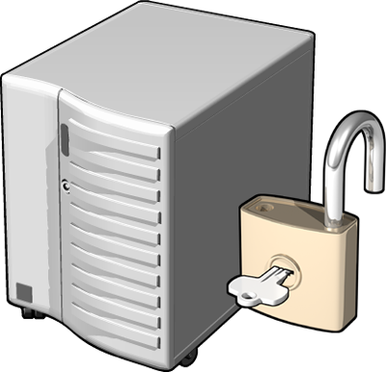

Tipos de evaluaciones de seguridad
Exploración de vulnerabilidades:
Se centra en puntos débiles conocidos
Se puede automatizar
No requiere experiencia necesariamente
Pruebas de penetración:
Se centra en puntos débiles conocidos y no conocidos
Requiere gran preparación de quienes realizan las pruebas
Representa una gran carga legal en ciertos países y organizaciones
Auditoría de seguridad de IT:
Se centra en directivas y procedimientos de seguridad
Se utiliza para obtener pruebas de cumplimiento con la normativa del sector

Slide 12

Uso de la exploración de vulnerabilidades para evaluar la seguridad de la red
Elabore un proceso de exploración de vulnerabilidades que haga lo siguiente:
Detectar vulnerabilidades
Asignar niveles de riesgo a las vulnerabilidades descubiertas
Identificar vulnerabilidades que no se han remediado
Determinar las mejoras en la seguridad de la red a lo largo del tiempo

Slide 13
Uso de pruebas de penetración para evaluar la seguridad de la red
Los pasos de una prueba de penetración correcta son:
Determinar cómo es más probable que el atacante husmee una red o una aplicación
1
Detectar áreas débiles en las defensas de la red o de las aplicaciones
2
3
Determinar cómo un atacante podría aprovechar puntos débiles
Encontrar activos que se pueden modificar o destruir, o a los que se puede tener acceso
4
5
Determinar si el ataque se detectó
Determinar la apariencia que tienen las huellas de un ataque
6
7
Hacer recomendaciones

Slide 14


Descripción de los componentes de una auditoría de seguridad de IT
Modelo de directiva de seguridad
Operaciones
Documentación
Implementación
Tecnología
Proceso
Comience con la directiva
Cree el proceso
Aplique la tecnología
Directiva

Slide 15
Implementación de una auditoría de seguridad de IT
Compare cada área con los estándares y las recomendaciones
Directiva de seguridad
Procedimientos documentados
Operaciones
Lo que debe hacer
Lo que dice que hace
Lo que realmente hace

Slide 16

Elaboración de informes de los resultados de la evaluación de seguridad
Organice la información en la siguiente
estructura de informes:
Definir la vulnerabilidad
Documentar los planes de mitigación
Identificar dónde se deben realizar cambios
Asignar responsabilidades para implementar las recomendaciones aprobadas
Recomendar el momento de realizar la siguiente evaluación de seguridad

Slide 17
Recopilación de información acerca de la organización
Diseño de evaluaciones de seguridad
Recopilación de información acerca de la organización
Pruebas de penetración para ataques intrusivos
Caso práctico: evaluación de la seguridad de la red de Northwind Traders

Slide 18

Qué es un ataque no intrusivo
Ataque no intrusivo: intento de obtener información acerca de la red de una organización para preparar un ataque más intrusivo en un momento posterior
Algunos ejemplos de ataques no intrusivos son:
Reconocimiento de información
Exploración de puertos
Obtención de información de hosts mediante
técnicas de huellas
Descubrimiento de red y de hosts

Slide 19

Técnicas de reconocimiento de información
Entre los tipos comunes de información que buscan los atacantes se incluyen:
Configuración del sistema
Cuentas de usuario válidas
Información de contacto
Servidores de extranet y de acceso remoto
Socios comerciales y adquisiciones o fusiones recientes
Se puede obtener información acerca de una red mediante:
Consultas de información de registro
Determinación de las asignaciones de direcciones IP
Páginas Web de la organización
Motores de búsqueda
Foros públicos de debate

Slide 20
Medidas preventivas contra el reconocimiento de información
Proporcione únicamente la información que sea estrictamente necesaria para el registro en Internet
✓
Revise periódicamente el contenido del sitio Web de la organización para ver si hay información inadecuada
✓
Utilice direcciones de correo electrónico basadas en los puestos para el sitio Web de la compañía y la información de registro
✓
Cree una directiva que defina el uso apropiado de los foros públicos de debate
✓

Slide 21
Qué información se puede obtener mediante la exploración de puertos
Los resultados típicos de una exploración de puertos incluyen:
Descubrimiento de puertos que están abiertos o
a la escucha
Determinación de qué puertos rechazan conexiones
Determinación de las conexiones cuyo tiempo de espera
se agota
He aquí algunas sugerencias para la exploración de puertos:
Inicie la exploración lentamente, en unos pocos puertos cada vez
Para evitar la detección, pruebe el mismo puerto en
varios hosts
Realice las exploraciones desde diferentes sistemas o, mejor aún, desde redes diferentes

Slide 22
Medidas preventivas contra la exploración de puertos
Estas son algunas medidas preventivas contra la exploración de puertos:
Implemente la defensa en profundidad para utilizar
varios niveles de filtrado
✓
Diseñe la corrección de configuraciones incorrectas
o errores
✓
✓
Implemente un sistema de detección de intrusos
✓
Ejecute sólo los servicios necesarios
✓
Exponga los servicios a través de un proxy inverso

Slide 23
Qué información se puede recopilar acerca de los hosts de red
Entre los tipos de información que se pueden recopilar mediante técnicas de huellas se incluyen:
Implementación de IP e ICMP
Respuestas de TCP
Puertos a la escucha
Encabezados
Comportamiento del servicio
Consultas de sistemas operativos remotos

Slide 24
Medidas preventivas para proteger la información de los hosts de red
Origen de las huellas | Medidas preventivas
IP, ICMP y TCP | Sea restrictivo con los paquetes que permite que entren en su sistema Utilice un servidor de seguridad o un dispositivo IDS en línea para normalizar el tráfico Suponga que cualquier atacante sabe qué versión del sistema operativo está en ejecución y asegúrese de protegerla
Encabezados | Cambie los encabezados que proporcionan información del sistema operativo Suponga que cualquier atacante sabe qué versión del sistema operativo y de la aplicación está en ejecución, y asegúrese de protegerlas
Exploración de puertos, comportamiento de los servicios y consultas remotas | Deshabilite los servicios innecesarios Filtre el tráfico que entra en determinados puertos del host Implemente IPSec en todos los sistemas de la red administrada

Slide 25
Pruebas de penetración para ataques intrusivos
Diseño de evaluaciones de seguridad
Recopilación de información acerca de la organización
Pruebas de penetración para ataques intrusivos
Caso práctico: evaluación de la seguridad de la red de Northwind Traders

Slide 26
Qué son las pruebas de penetración para ataques intrusivos
Ataque intrusivo: realización de determinadas tareas
que tienen como resultado poner en peligro la información, la estabilidad o la disponibilidad del sistema
Entre los ejemplos de pruebas de penetración para los métodos de ataques intrusivos se incluyen:
Exploración automatizada de vulnerabilidades
Ataques a contraseñas
Ataques de denegación de servicio
Ataques a aplicaciones y bases de datos
Rastreo de redes

Slide 27

Qué es la exploración automatizada de vulnerabilidades
La exploración automatizada de vulnerabilidades utiliza herramientas de exploración para automatizar las tareas siguientes:
Captura de encabezados y huellas digitales
Aprovechamiento de la vulnerabilidad
Pruebas de deducción
Detección de actualizaciones de seguridad

Slide 28
Qué es un ataque a contraseñas
Los dos tipos principales de ataques a contraseñas son:
Ataques violentos
Ataques de revelación de contraseñas
Entre las medidas preventivas para protegerse contra los ataques a contraseñas se incluyen:
Exigir contraseñas complejas
Educar a los usuarios
Implementar tarjetas inteligentes
Crear directivas que restrinjan el uso de contraseñas
en archivos por lotes, secuencias de comandos o páginas Web

Slide 29
Qué es un ataque de denegación de servicio
Ataque de denegación de servicio (DoS): intento por parte de un atacante de denegar el acceso de su víctima
a un recurso
Los ataque DoS se pueden dividir en tres categorías:
Ataques de inundación
Ataques de inanición de recursos
Interrupción del servicio
Nota: no debe iniciar un ataque DoS contra su propia red de producción activa

Slide 30
Medidas preventivas contra los ataques de denegación de servicio
Ataque DoS | Medidas preventivas
Ataques de inundación | Asegúrese de que los enrutadores tengan reglas vigentes contra la suplantación y reglas que bloqueen las difusiones dirigidas Establezca limitaciones de intervalo en los dispositivos para mitigar los ataques de inundación Considere la posibilidad de bloquear los paquetes ICMP
Ataques de inanición de recursos | Aplique las actualizaciones más recientes al sistema operativo y las aplicaciones Establezca cuotas de disco
Interrupción del servicio | Asegúrese de que se ha aplicado la actualización más reciente al sistema operativo y a las aplicaciones Pruebe las actualizaciones antes de aplicarlas a los sistemas de producción Deshabilite los servicios innecesarios

Slide 31


Descripción de los ataques a aplicaciones y a bases de datos
Entre los ataques comunes a aplicaciones y bases de datos se incluyen:
Saturaciones de búfer:
Escriba las aplicaciones en código administrado
Ataques de inserción de SQL:
Valide el tamaño y el tipo correctos de las entradas
de datos

Slide 32
Qué es el rastreo de redes
Rastreo de redes: capacidad de un atacante de espiar las comunicaciones que tienen lugar entre los hosts de red
Un atacante puede rastrear la red si realiza las tareas siguientes:
Comprometer el host
Instalar un rastreador de redes
Utilizar un rastreador de redes para capturar datos confidenciales como las credenciales de red
Utilizar las credenciales de red para comprometer
otros hosts
1
2
3
4

Slide 33
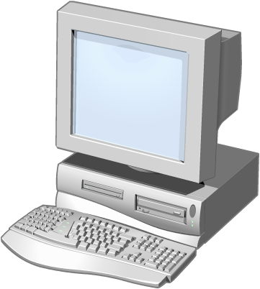

Medidas preventivas contra los ataques de rastreo de redes
Para reducir la amenaza de los ataques de rastreo en su red, considere lo siguiente:
Utilice cifrado para proteger los datos
Utilice conmutadores en lugar de concentradores
Proteja los dispositivos básicos de red
Utilice cables cruzados
Desarrolle directivas
Realice exploraciones con regularidad

Slide 34


Cómo evitan los atacantes la detección durante un ataque
Las maneras más comunes en que los atacantes evitan la detección son:
Inundar los archivos de registro
Utilizar mecanismos de registro
Mecanismos de detección de ataques
Utilizar ataques de canonización
Utilizar señuelos

Slide 35
Cómo evitan los atacantes la detección después de un ataque
Las maneras más comunes en que los atacantes evitan la detección después de un ataque son:
Instalación de kits básicos
Manipulación de los archivos de registro

Slide 36
Medidas preventivas contra las técnicas de elusión de detecciones
Técnica de elusión | Medidas preventivas
Inundación de los archivos de registro | Haga copias de seguridad de los archivos de registro antes de que se sobrescriban
Uso de mecanismos de registro | Asegúrese de que su mecanismo de registro utiliza la versión más reciente del software y todas las actualizaciones
Mecanismos de detección de ataques | Mantenga actualizados el software y las firmas
Uso de ataques de canonización | Asegúrese de que las aplicaciones normalizan los datos a su formato canónico
Uso de señuelos | Proteja los sistemas finales y las redes que han sido atacados
Uso de kits básicos | Implemente estrategias de defensa en profundidad
Manipulación de los archivos de registro | Proteger las ubicaciones de los archivos de registro Almacenar los registros en otro host Utilizar cifrado para proteger los archivos de registro Hacer copias de seguridad de los archivos de registro

Slide 37
Caso práctico: evaluación de la seguridad de la red de Northwind Traders
Diseño de evaluaciones de seguridad
Recopilación de información acerca de la organización
Pruebas de penetración para ataques intrusivos
Caso práctico: evaluación de la seguridad de la red de Northwind Traders

Slide 38
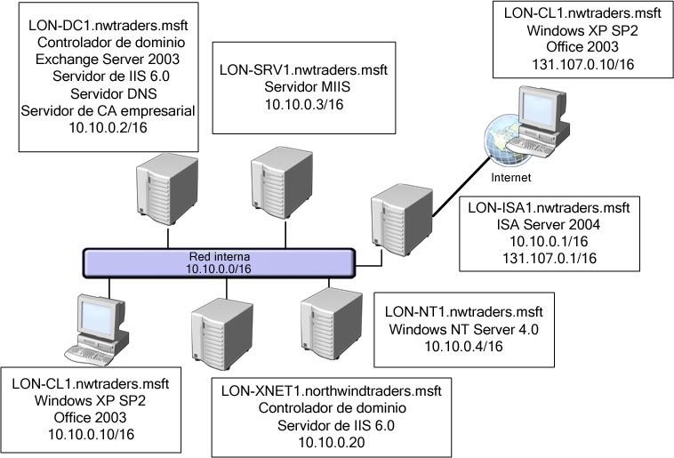
Presentación del caso práctico

Slide 39
Definición del ámbito de la evaluación de seguridad
Componentes | Ámbito
Objetivo | LON-SRV1.nwtraders.msft
Calendario | La exploración tendrá lugar el 2 de diciembre durante horas de poca actividad
Evaluación de las vulnerabilidades siguientes | Saturación de búfer Inserción de SQL Cuenta de invitado habilitada Vulnerabilidad de RPC a través de DCOM

Slide 40
Definición de los objetivos de la evaluación de seguridad
Objetivo del proyecto
En LON-SRV1 se examinarán las siguientes vulnerabilidades, que se corregirán como se indica
Vulnerabilidad | Remedio
Inserción de SQL | Exigir que los desarrolladores corrijan las aplicaciones basadas en Web
Saturación de búfer | Hacer que los desarrolladores corrijan las aplicaciones según sea necesario
Cuenta de invitado habilitada | Deshabilitar la cuenta de invitado
Vulnerabilidad de RPC a través de DCOM | Instalar la actualización de seguridad de Microsoft MS04-012

Slide 41
Elección de herramientas para la evaluación de seguridad
Las herramientas que se utilizarán en la evaluación de seguridad de Northwind Traders son:
Microsoft Baseline Security Analyzer
KB824146SCAN.exe
Portqry.exe
Entrada manual

Slide 42

Demostración: realización de la evaluación de seguridad
Realizar la exploración de puertos con Portqry.exe
Utilizar KB824146Scan.exe para realizar una exploración de vulnerabilidades
Determinar las vulnerabilidades de saturación de búfer
Determinar las vulnerabilidades de inserción de SQL
Utilizar Microsoft Baseline Security Analyzer para realizar una exploración
de vulnerabilidades

Slide 43
Elaboración de informes de los resultados de la evaluación de seguridad
Responda a las preguntas siguientes para completar el informe:
¿Qué riesgo representa la vulnerabilidad?
  ¿Cuál es el origen de la vulnerabilidad?
  ¿Cuál es el posible impacto de la vulnerabilidad?
  ¿Qué probabilidad hay de que se aproveche la vulnerabilidad?
¿Qué se debe hacer para mitigar la vulnerabilidad?
  Mencione al menos tres opciones si es posible
¿Dónde se debe aplicar la mitigación?
¿Quién debe ser responsable de implementar las mitigaciones?

Slide 44
Resumen de la sesión
Diseñe la evaluación de seguridad para definir el ámbito
y los objetivos
✓
Revele sólo la información indispensable acerca de su organización en los sitios Web y en los registros de Internet
✓
Suponga que los atacantes saben exactamente el sistema operativo y la versión que tiene, y tome todas las medidas necesarias para proteger esos sistemas
✓
✓
Enseñe a los usuarios a utilizar contraseñas seguras o frases
Mantenga los sistemas al día en lo relativo a actualizaciones
de seguridad y Service Pack
✓

Slide 45
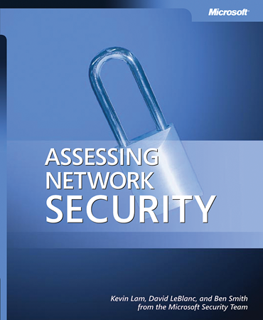
Pasos siguientes
Buscar otras oportunidades de aprendizaje con respecto a la seguridad:
  http://www.microsoft.com/spain/technet/jornadas/default.asp
Suscribirse a medios de comunicación relativos a seguridad:
  http://www.microsoft.com/spain/technet/seguridad/boletines/notificacion.asp
Buscar otras sesiones adicionales en formato electrónico
  https://www.microsoftelearning.com/spain/security
Consultar Assessing Network Security
por Kevin Lam, David LeBlanc y Ben Smith
  http://www.microsoft.com/mspress/books/6788.asp
  (en inglés)

Slide 46
Preguntas y respuestas

Slide 47



Evaluación de la sesión

